Slide 1
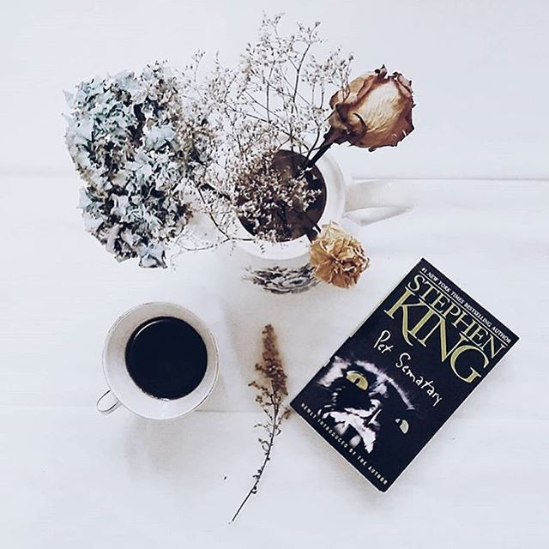
Lost viking Ⅱ
飞行动作 射击类游戏
简介
lost vikingⅡ 灵感起源于星际争霸Ⅱ-失落的维京，是一款动作射击类小游戏，在简单的操作下，Lost VikingⅡ有着爽快的手感
能够带领玩家体验科幻战机的飞行乐趣。

Slide 2

游戏介绍
/01/ 游戏总体简介
/02/ 游戏操作介绍
/03/ 游戏场景介绍
/01/ 游戏特点

Slide 3


游戏总体简介
/01/
Introduction
游戏名：Lost Viking Ⅱ（失落的维京Ⅱ）
游戏类型：横板飞行射击类游戏
游戏平台：PCP
内容主题：战争
玩家人数：单人
游戏画面：2D，3D
游戏语言：英文

Slide 4
游戏操作简介
1. 鼠标左键或者空格操作飞机发射子弹
2.WS分别控制飞机的前进和后退，AD分别控制飞机的旋转
3.用你的走位，躲避敌机以及敌机的子弹，坚持到最后一刻，消灭更多的敌人，你就是赢家！

Slide 5
游戏场景简介
开始界面
失败界面
游戏进行界面
游戏暂停界面
即游戏启动的主菜单
点击start即可开始游戏
点击quit即退出游戏界面
点击about显示制作团队信息
可选择重新开始游戏（restart）
也可选择返回主菜单（back to menu）
包括时间（Time）
以及计分板块（Score：）
游戏进行时可进入暂停界面暂停游戏
暂停界面包括返回主菜单（back to menu）按钮，以及手动调节音乐和音效的按钮
01
02
03
04

Slide 6
游戏特点
[
[
1.游戏场景简约有趣，让您在一款游戏中就能感受到灵巧躲避以及动作射击带来的双重快感
2. 优美的音乐
3. 游戏操作简单，使用WSAD以及空格或鼠标，即可操作
4. 积分榜去挑战更强的自己吧
游戏特色

Slide 7
感谢观看 THANKS
制作团队： 余念麟、郭庆、吴笛、
刘一泽、杨忠森、孟昊

